Slide 1
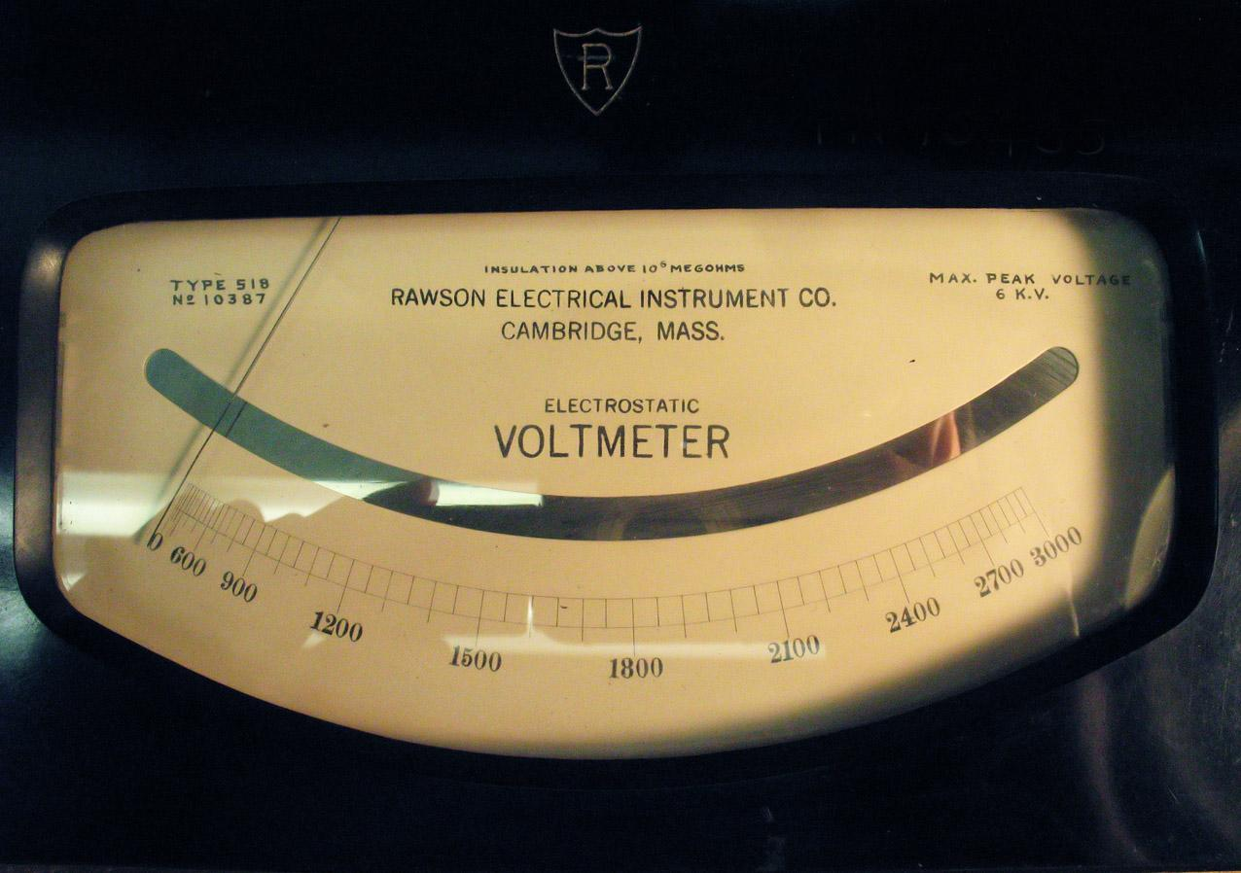
Изготвил: Николай Чобанов

Slide 2
Съдържание
Увод.
Принцип на действие.
Приложение.
Предимства и недостатъци.
Източници.
2/8

Slide 3
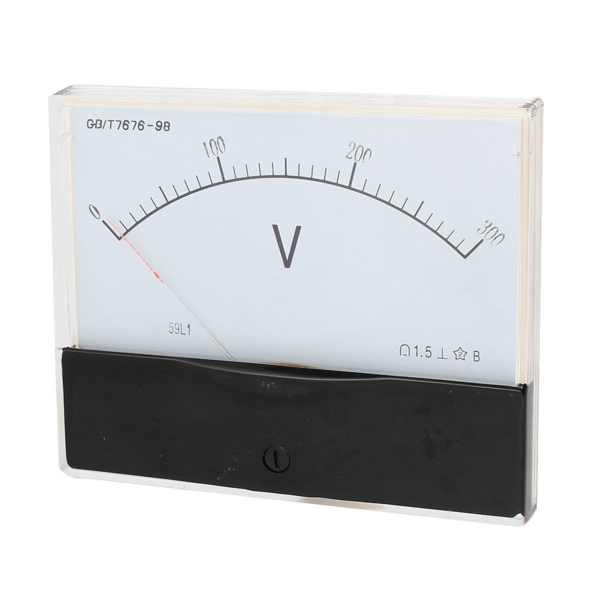
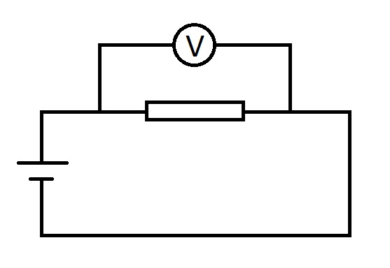
Увод
Аналоговият волтметърът е стрелкови уред за измерва-не на напрежение, който използва аналогови сигна-ли. В електрическите вери-ги се свързва успоредно на консуматора.
3/8

Slide 4
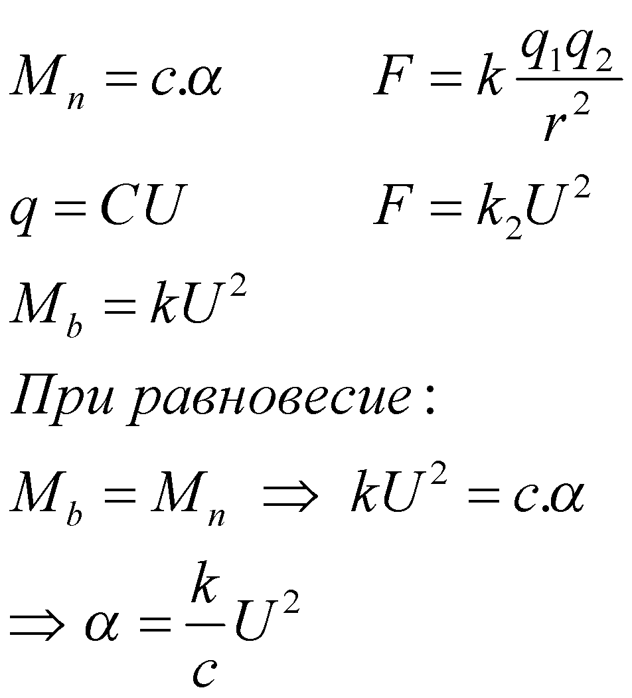
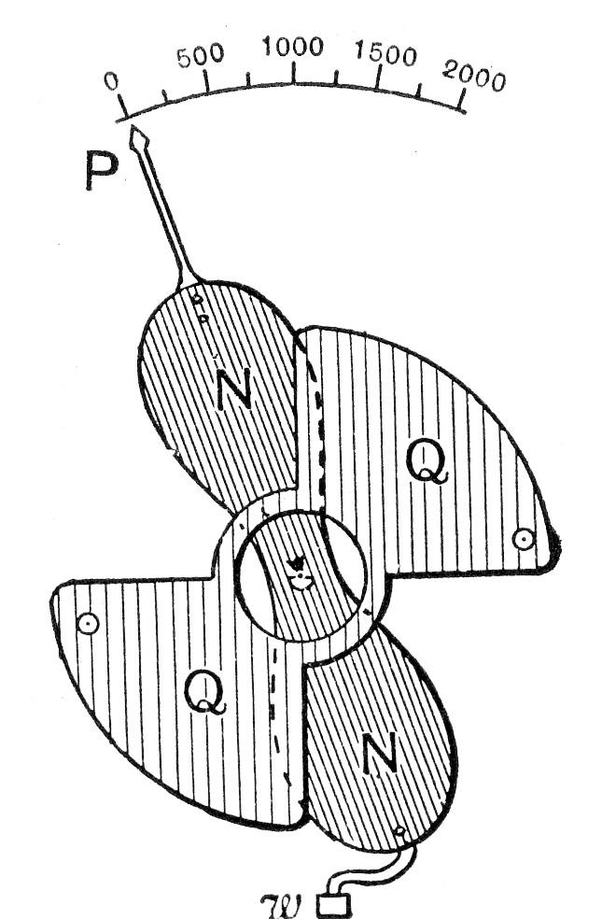
Принцип на действие
Единия полюс на източника се свързва с неподвижната клетка, а другия с подвижната пластина, при при потенциална разлика между полюсите пластина та се привлича към клетката и стрелката се завърта, в противодействие на електростатичните сили действа еластична сила на пружина.
4/8
Notes:
Действието на електростатичните измервателни механизми се основава на използването на силите на взаимодействие между електрически заредени тела. Различните конструкции на измервателните механизми от тази система представляват всъщност разновидности на плосък кондензатор с подвижен и неподвижен електрод. При измерването с апарати от електростатичната система подвижната им част се премества. При това се изменя капацитетът на кондензатора. В зависимост от конструкцията изменението на капацитета при преместването на подвижната част става вследствие на изменението на активната площ на електродите или вследствие на изменението на разстоянието между тях.
Ако свържем единия полюс на източника на напрежение с неподвижните клетки, а другия полюс - с подвижните пластини, подвижният и неподвижният електрод на образувания кондензатор имат противоположни заряди и между тях започват да действат сили на привличане. В резултат на тяхното действие подвижните пластини cе стремят да влязат в клетките, като по този начин се увеличава активната площ на електродите на кондензатора. На това преместване на подвижните пластини се противопоставя спиралната пружина, която създава противодействащ момент, пропорционален на ъгъла α на завъртане на подвижната част:
Мп = сα.
При изравняването на въртящия момент, създаден от силата на привличане между подвижните и неподвижните електроди, и противодействащия момент, създаден от спиралната пружина, подвижната част се установява в равновесие и стрелката сочи определено деление на скалата.

Slide 5
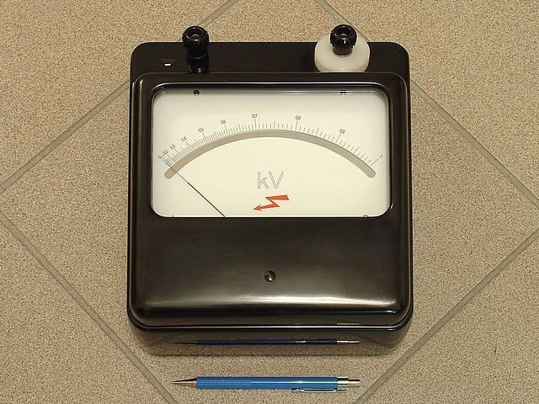
Приложение
От разгледания принцип на действие на електростатичните измервателни механизми е ясно, че те могат да се използват само в апарати, предназначени за измерване на напрежение.
5/8
Notes:
Област на приложение. От разгледания принцип на действие на електростатичните измервателни механизми е ясно, че те могат да се използват само в апарати, предназначени за измерване на напрежение. При включване на електростатичен волтметър в постояннотокова верига зарядният му ток протича само в продължение на части от секундата. Практически през апарата не протича ток и той не консумира електрическа енергия. При включване в променливотокова верига през апарата протича нищожен ток. Поради това и собствената му консумация е също нищожна.Скалите на електростатичните апарати са квадратични.

Slide 6
Предимства и недостатъци
Измерване на високи напрежения от поря-дъка на стотици kV.
Не се влияят от близ-ко разположени маг-нитни полета, измене-нието на честотата на променливия ток и от температурата на околната среда.
Влияят се oт близкостоящи външни електрически полета.
Не са особено подходящи за измервания на малки напрежения.
6/8
Notes:
Използването на електростатични волтметри за измерване на малки напрежения се ограничава, Тъй като при малки по стойност напрежения въртящият момент на апарата е много малък. За отстраняването на този недостатьк апаратите се конструират с по-голям брой електроди и подвижната част се окачва на нишка, Като по този начин се избягва триенето в лагерите.
Електростатичните волтметри се използват предимно за измерване на напрежение при лабораторни условия. Произвеждат се електростатични волтметри със специални конструкции, предназначени за измерване на високи напрежения (десетки и стотици kV). Характерно за тези конструкции е съответното на измервателния обхват разстояние между електродите на апарата. След всяко измерване тези апарати трябва да се разреждат.

Slide 7
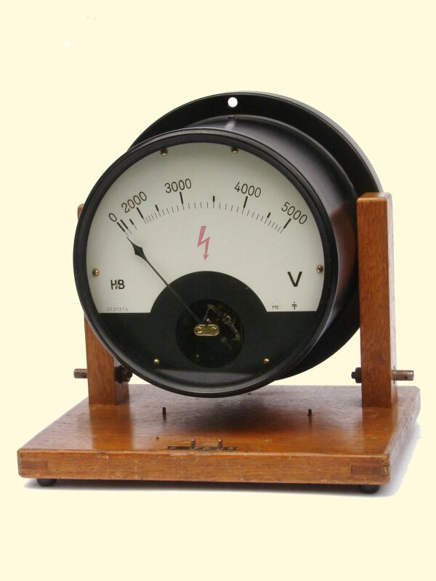
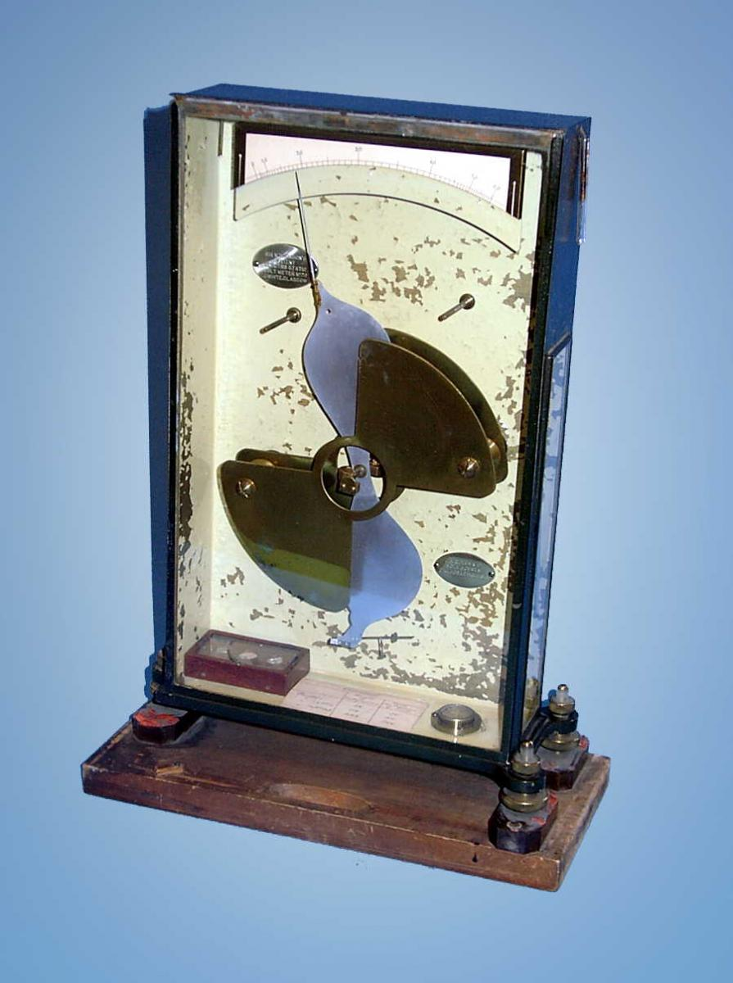
Източници
http://setunna.com/en/electronics/electrostatic-instrumentation
https://en.wikipedia.org/wiki/Electrostatic_voltmeter
Въпроси?
7/8

Slide 8
Благодаря за вниманието!
8/8

